Slide 1
INTEGRACIÓN DE LAS COMPETENCIAS CLAVE
CURSO 2016 - 2017
CEIP “Mª TERESA LEÓN – SAN PEDRO ALCÁNTARA
SESIÓN I

Slide 11
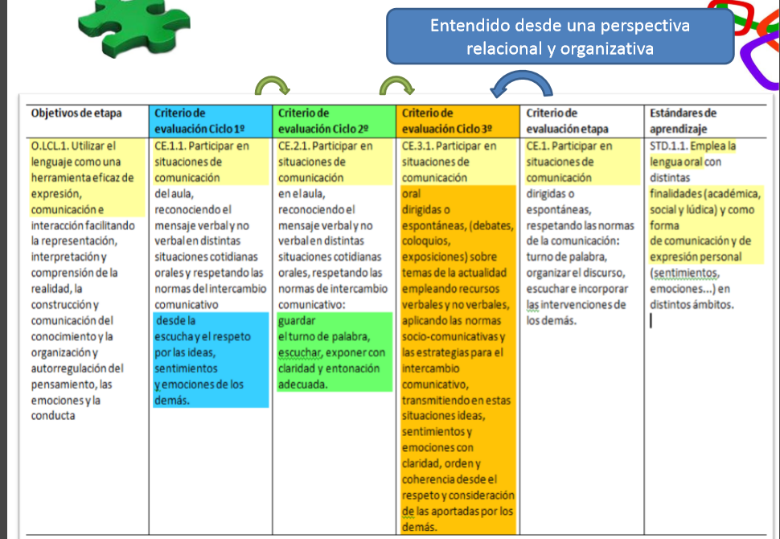

Slide 12
